Slide 1
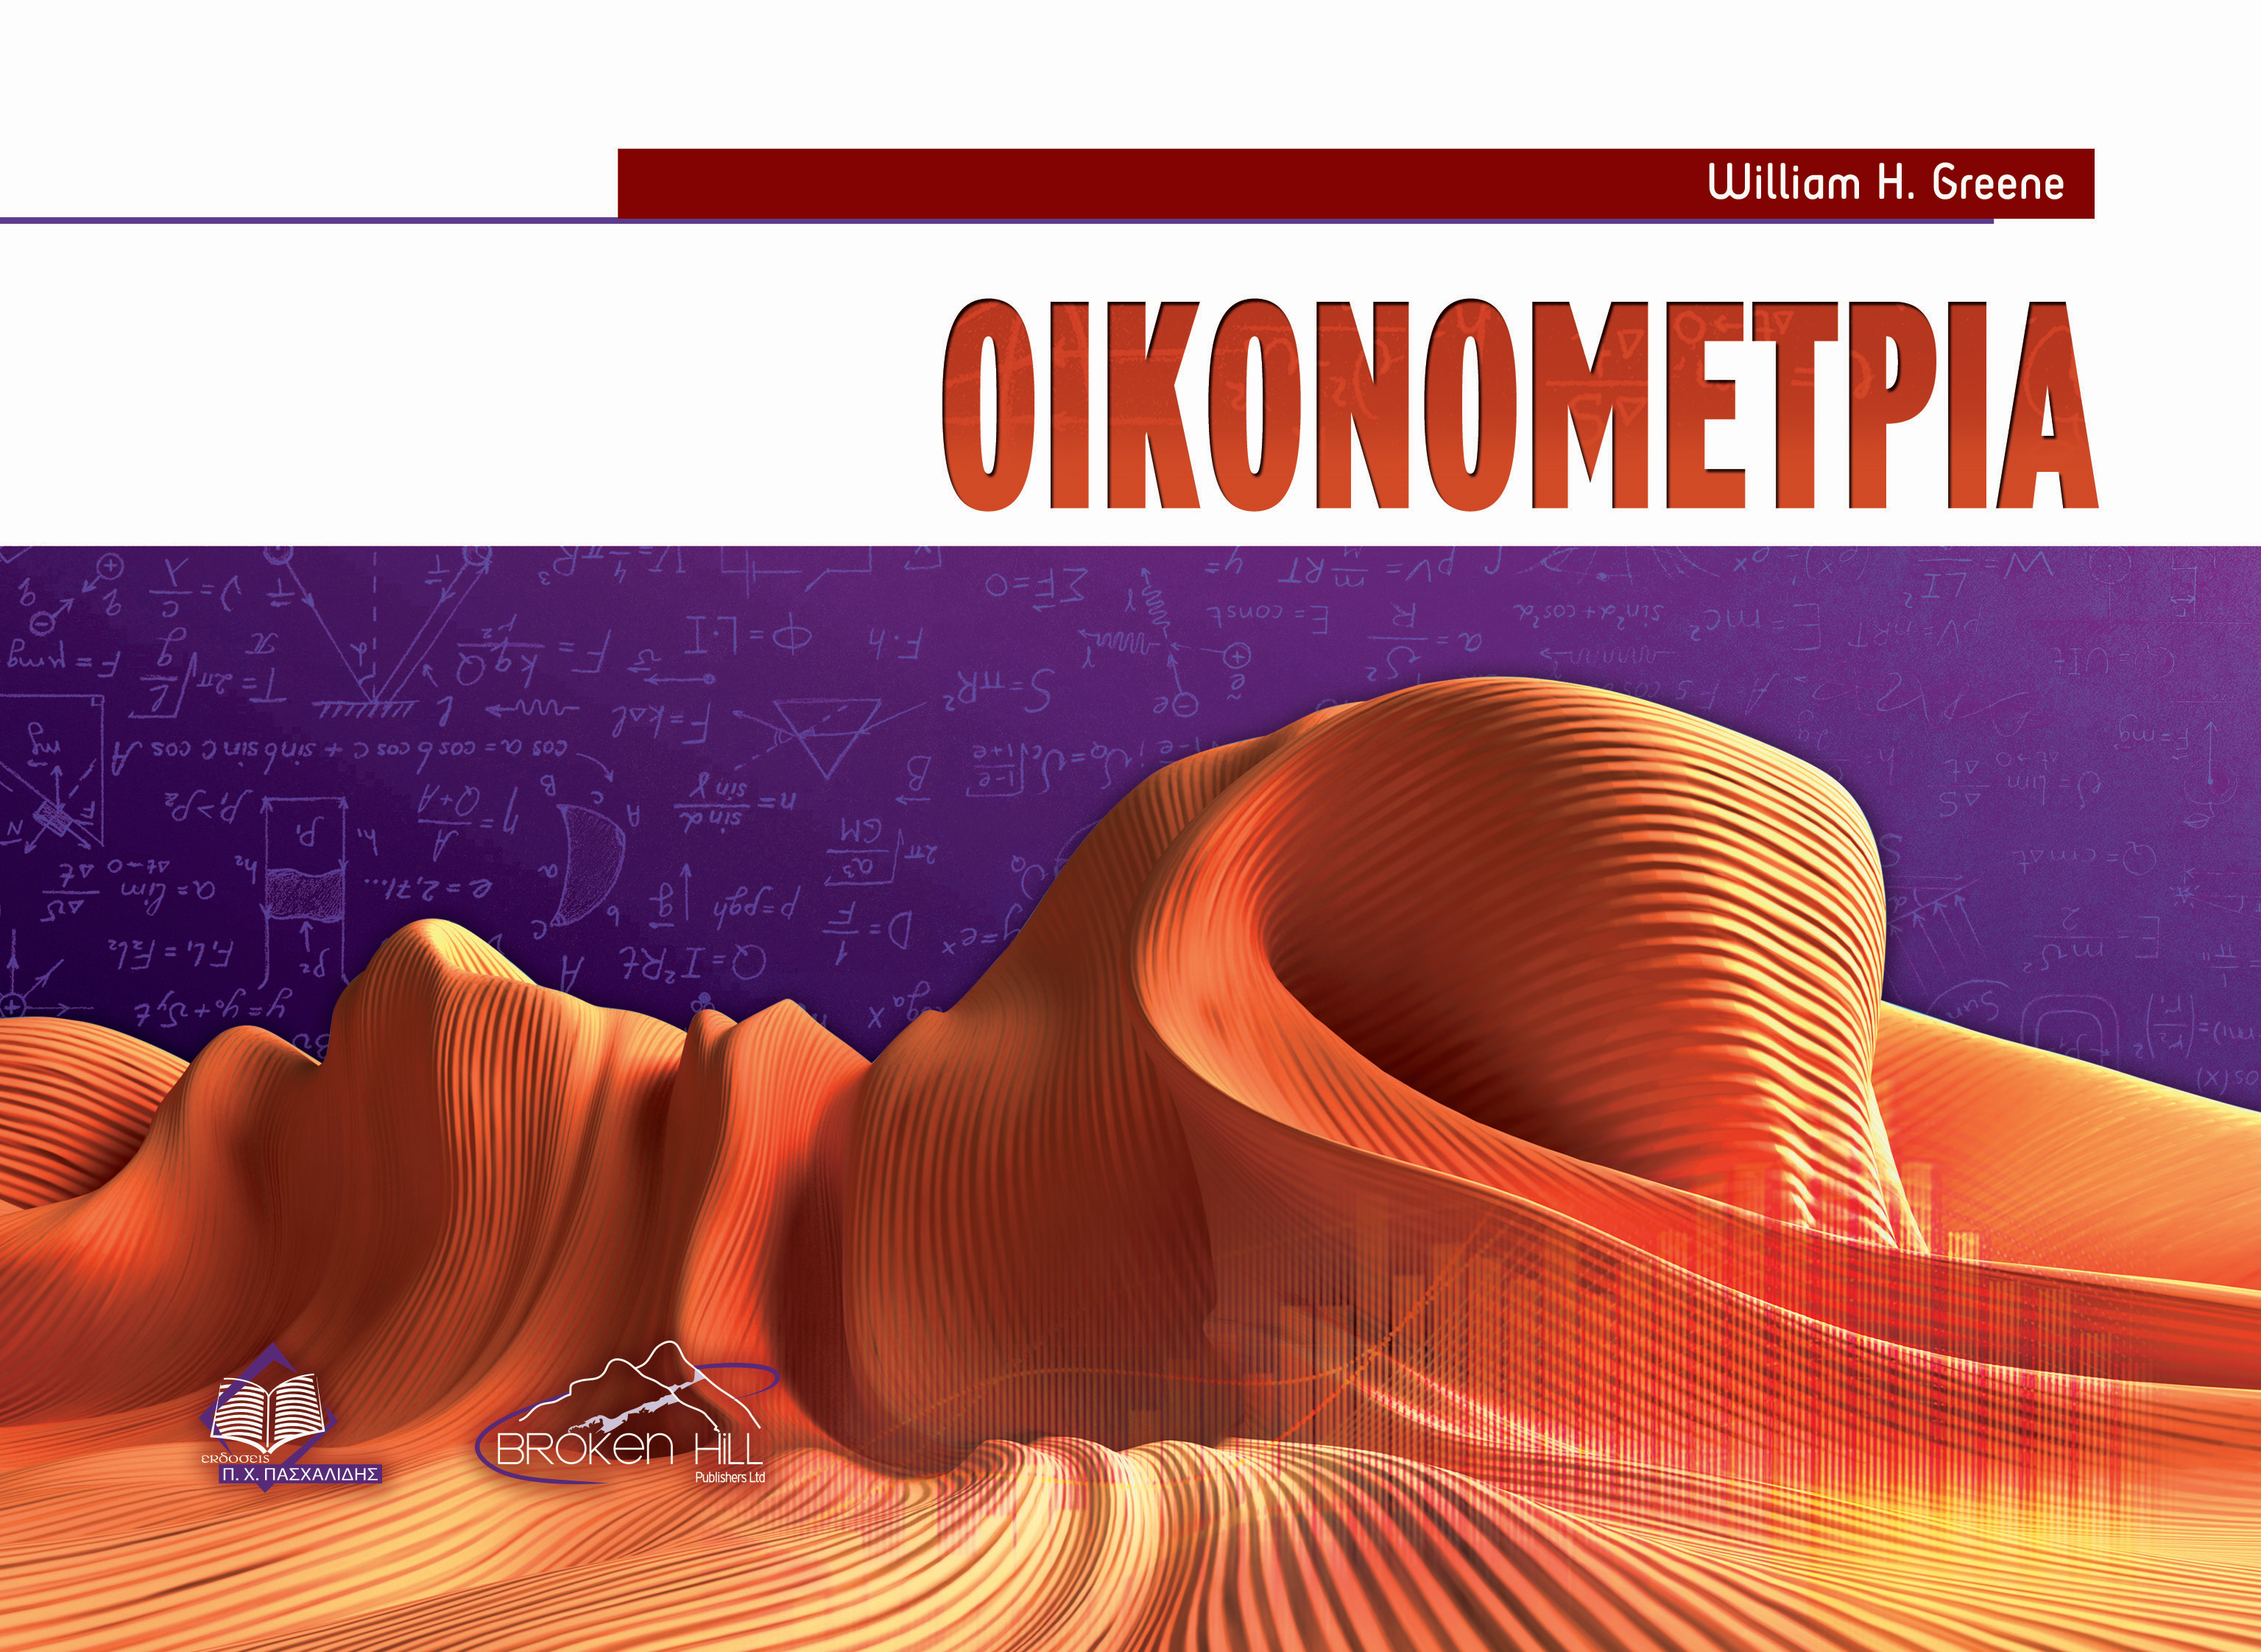
Κεφάλαιο 9
Γενικευμένο Υπόδειγμα Παλινδρόμησης
και Ετεροσκεδαστικότητα

Slide 2
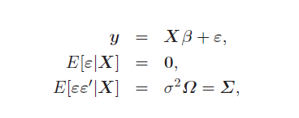
Εισαγωγή
Το γενικευμένο υπόδειγμα γραμμικής παλινδρόμησης είναι
όπου Ω είναι μια θετικά ορισμένη μήτρα. Συχνά θα γράφουμε τη μήτρα συνδιακυμάνσεων με τη μορφή σ²Ω ώστε να χρησιμοποιούμε το κλασικό υπόδειγμα, σ²I, ως ειδική περίπτωση.
Οι δύο κύριες περιπτώσεις είναι η ετεροσκεδαστικότητα και η αυτοσυσχέτιση.
  Η ετεροσκεδαστικότητα εμφανίζεται σε πολλές εφαρμογές, τόσο σε διαστρωματικά δεδομένα όσο και σε δεδομένα χρονολογικών σειρών.
  Η αυτοσυσχέτιση συνήθως συναντάται στα δεδομένα χρονολογικών σειρών.

Slide 3
Εισαγωγή
Η σ²Ω μπορεί να είναι
Τα δεδομένα panel, που συνίστανται από διαστρωματικά δεδομένα που παρατηρούνται σε διάφορα χρονικά σημεία, μπορεί να εμφανίζουν ταυτόχρονα ετεροσκεδαστικότητα και αυτοσυσχέτιση.
Στο υπόδειγμα τυχαίων επιδράσεων, yit = x’ itβ + ui + εit, με E[εit|xit] = E[ui|xit] = 0, προκύπτει ότι

Slide 4
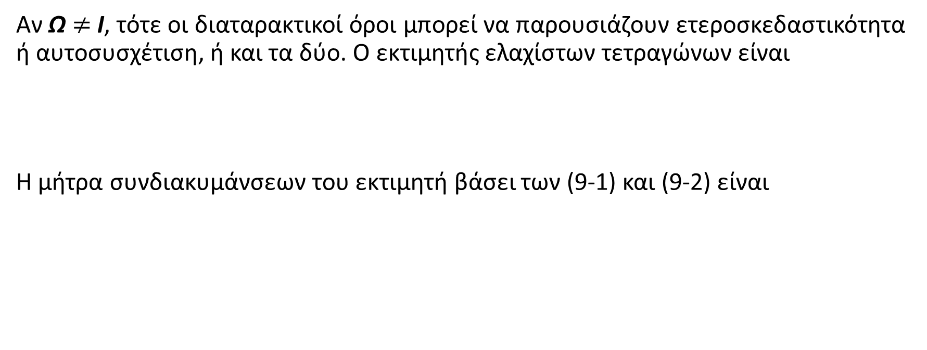
Αξιόπιστοι εκτιμητές ελαχίστων τετραγώνων και στατιστική επαγωγή
Αν Ω $≠$ I, τότε οι διαταρακτικοί όροι μπορεί να παρουσιάζουν ετεροσκεδαστικότητα ή αυτοσυσχέτιση, ή και τα δύο. Ο εκτιμητής ελαχίστων τετραγώνων είναι
Η μήτρα συνδιακυμάνσεων του εκτιμητή βάσει των (9-1) και (9-2) είναι

Slide 5
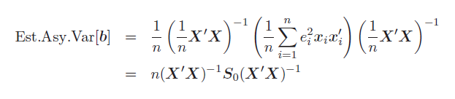
Αξιόπιστοι εκτιμητές ελαχίστων τετραγώνων και στατιστική επαγωγή
Βάσει της Εξίσωσης (9-3), βλέπουμε ότι η s²(X’X)−1 δεν αποτελεί κατάλληλο εκτιμητή για την ασυμπτωτική μήτρα συνδιακυμάνσεων του εκτιμητή ελαχίστων τετραγώνων, b.
Αναζητούμε έναν εκτιμητή για τη μήτρα Q∗ =
Ο White (1980, 2001) έδειξε ότι, υπό πολύ γενικές συνθήκες, ο εκτιμητής
έχει plimS0 = Q∗.¹ Το τελικό αποτέλεσμα είναι ότι ο συνεπής εκτιμητής White για την ετεροσκεδαστικότητα
μπορεί να χρησιμοποιηθεί για την εκτίμηση της ασυμπτωτικής μήτρας συνδιακυμάνσεων του b.

Slide 8
Ιδιότητες των εκτιμητών ελαχίστων τετραγώνων και βοηθητικών μεταβλητών
Τα βασικά αποτελέσματα για το κλασικό υπόδειγμα με E[ε|X] = 0 και E[εε’|X] = σ²I εξάγονται στα Κεφάλαια 2 έως 6. Ο εκτιμητής ελαχίστων τετραγώνων
είναι ο βέλτιστος γραμμικός αμερόληπτος (BLU) εκτιμητής, είναι συνεπής και ασυμπτωτικά κανονικός, και αν οι διαταρακτικοί όροι είναι κανονικά κατανεμημένοι, τότε είναι και ασυμπτωτικά αποτελεσματικός.

Slide 9

Ιδιότητες πεπερασμένου δείγματος του εκτιμητή ελαχίστων τετραγώνων
Παίρνοντας αναμενόμενες τιμές στα δύο μέλη τη Εξίσωσης (9-6), υπολογίζουμε ότι αν E[ε|X] = 0, τότε
και

Slide 10
Ιδιότητες πεπερασμένου δείγματος του εκτιμητή ελαχίστων τετραγώνων
Η στατιστική επαγωγή βάσει της σ²(X’X)−1 μπορεί να έχει παραπλανητικά αποτελέσματα, καθώς η s²(X’X)−1 δεν είναι η διακύμανση του εκτιμητή ελαχίστων τετραγώνων.

Slide 12
Ασυμπτωτικές ιδιότητες του εκτιμητή ελαχίστων τετραγώνων
Αν η Var[b|X] συγκλίνει στο μηδέν, τότε ο b είναι συνεπής κατά μέσο τετράγωνο (mean square consistent).
Το γινόμενο (σ²/n)(X’ΩX/n) δε θα συγκλίνει απαραίτητα στο μηδέν. Γράφοντας αυτό το γινόμενο ως
βλέπουμε ότι η μήτρα αποτελεί ένα άθροισμα n² όρων, διαιρεμένο με n.
Αυτό το γινόμενο ισούται με ένα βαθμωτό μέγεθος που είναι O(1/n) επί μια μήτρα που είναι O(n) (τουλάχιστον εδώ), άρα είναι O(1).

Slide 13


Ασυμπτωτικές ιδιότητες του εκτιμητή ελαχίστων τετραγώνων
Η συνέπεια εξαρτάται τόσο από τη X όσο και από την Ω. Μια μέθοδος για τον διαχωρισμό των δύο παραγόντων έχει ως εξής:
  1. Η μικρότερη ιδιοτιμή της μήτρας XX αυξάνεται απεριόριστα καθώς n −→ ∞.
  2. Η μεγαλύτερη ιδιοτιμή της μήτρας Ω είναι πεπερασμένη για όλα τα n.
Ο εκτιμητής ελαχίστων τετραγώνων είναι ασυμπτωτικά κανονικά κατανεμημένος αν η οριακή κατανομή του
είναι κανονική. Αν plim(X’X/n) = Q, τότε η οριακή κατανομή του δεξιού μέλους είναι ίδια με εκείνη του
όπου xi είναι μια γραμμή της X.

Slide 14
Ασυμπτωτικές ιδιότητες του εκτιμητή ελαχίστων τετραγώνων
Στην περίπτωση της ετεροσκεδαστικότητας, αν οι διακυμάνσεις των ε_{i} είναι πεπερασμένες και μη κυριαρχούμενες από οποιονδήποτε μεμονωμένο όρο, έτσι ώστε οι συνθήκες του κεντρικού οριακού θεωρήματος των Lindeberg–Feller να ισχύουν για το ν_{n},LS στην Εξίσωση (9-11), τότε ο εκτιμητής ελαχίστων τετραγώνων είναι ασυμπτωτικά κανονικά κατανεμημένος με μήτρα συνδιακυμάνσεων

Slide 15
Ασυμπτωτικές ιδιότητες του εκτιμητή ελαχίστων τετραγώνων

Slide 16


Ετεροσκεδαστικότητα και Var[b|X]
Σε αυτή την περίπτωση, με καλά συμπεριφερόμενες ερμηνευτικές μεταβλητές
Η συνέπεια σε μέσους τετραγωνικού όρου του b εξαρτάται από την οριακή συμπεριφορά της μήτρας
Αν η Q∗_{n} συγκλίνει σε μια θετικά ορισμένη μήτρα, τότε καθώς n −→ ∞, το b θα συγκλίνει στο β σε μέσους τετραγωνικούς όρους.

Slide 17
Ετεροσκεδαστικότητα και Var[b|X]
Αναμένουμε ότι
Η συνηθισμένη εκτιμώμενη μήτρα συνδιακυμάνσεων για τον εκτιμητή ελαχίστων τετραγώνων, σ²(X’X)⁻¹, είναι ακατάλληλη.
Η διαφορά μεταξύ της μήτρας συνδιακυμάνσεων του συμβατικού εκτιμητή και της κατάλληλης (πραγματικής) μήτρας συνδιακυμάνσεων για το b είναι

Slide 18

Ετεροσκεδαστικότητα και Var[b|X]
Σε ένα μεγάλο δείγμα (όπου s² ≈ σ²), αυτή η διαφορά ισούται προσεγγιστικά με
Η διαφορά μεταξύ των δύο μητρών εξαρτάται από τη μήτρα στην αγκύλη,
όπου xi είναι η γραμμή i της X.

Slide 19
Εκτίμηση μέσω βοηθητικών μεταβλητών
Ο εκτιμητής IV/2SLS είναι
όπου X είναι το σύνολο των K παλινδρομητών και Z είναι ένα σύνολο L ≥ K βοηθητικών μεταβλητών.
Θα εξετάσουμε μια επέκταση του Θεωρήματος 9.2 για τον εκτιμητή IV όταν E[εε’|X] = σ²Ω.

Slide 20
Εκτίμηση μέσω βοηθητικών μεταβλητών
Για λόγους απλούστευσης, υποθέστε
Αν η Z αποτελεί ένα σύνολο έγκυρων βοηθητικών μεταβλητών, δηλαδή αν ο δεύτερος όρος στην Εξίσωση (9-16) τείνει στο μηδέν, τότε

Slide 21
Εκτίμηση μέσω βοηθητικών μεταβλητών
Υπό πολύ γενικές συνθήκες,

Slide 22
Εκτίμηση μέσω βοηθητικών μεταβλητών

Slide 23
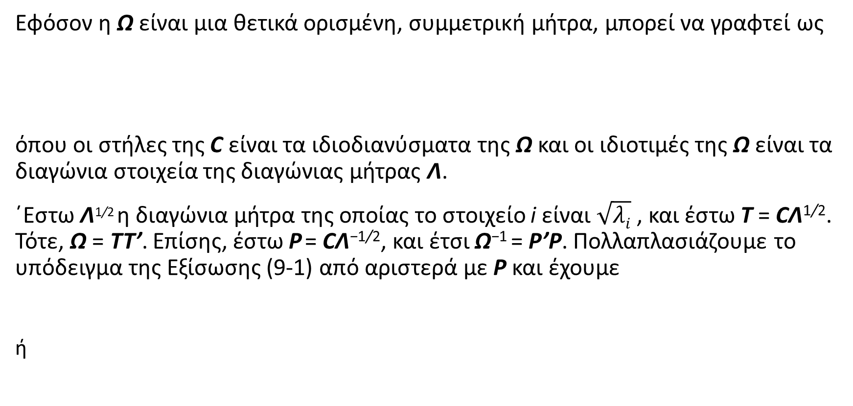
Γενικευμένη μέθοδος ελαχίστων τετραγώνων (Generalised Least Squares- GLS)
Εφόσον η Ω είναι μια θετικά ορισμένη, συμμετρική μήτρα, μπορεί να γραφτεί ως
όπου οι στήλες της C είναι τα ιδιοδιανύσματα της Ω και οι ιδιοτιμές της Ω είναι τα διαγώνια στοιχεία της διαγώνιας μήτρας Λ.
΄Εστω Λ^{1/2} η διαγώνια μήτρα της οποίας το στοιχείο i είναι $\sqrt{λi}$ , και έστω T = CΛ^{1/2}. Τότε, Ω = TT’. Επίσης, έστω P = CΛ^{−1/2}, και έτσι Ω⁻¹ = P’P. Πολλαπλασιάζουμε το υπόδειγμα της Εξίσωσης (9-1) από αριστερά με P και έχουμε
ή

Slide 24
Γενικευμένη μέθοδος ελαχίστων τετραγώνων (Generalised Least Squares- GLS)
Η δεσμευμένη διακύμανση του ε∗ είναι
και έτσι το κλασικό υπόδειγμα παλινδρόμησης εφαρμόζεται σε αυτό το μετασχηματισμένο υπόδειγμα.
Επειδή υποθέτουμε ότι η Ω είναι γνωστή, τα στοιχεία των y∗ και X∗ αποτελούν παρατηρήσιμα δεδομένα. Στο κλασικό υπόδειγμα, ο εκτιμητής ελαχίστων τετραγώνων είναι αποτελεσματικός.
Ο εκτιμητής
είναι ο αποτελεσματικός εκτιμητής του β.

Slide 25
Γενικευμένη μέθοδος ελαχίστων τετραγώνων (Generalised Least Squares- GLS)
Αυτός ο εκτιμητής είναι ο εκτιμητής γενικευμένων ελαχίστων τετραγώνων (GLS) ή εκτιμητής Aitken (1935) για το β. Αυτός ο εκτιμητής χρησιμοποιείται αντί του εκτιμητή ελαχίστων τετραγώνων (OLS), ο οποίος χρησιμοποιεί μια μήτρα στάθμισης I αντί της Ω⁻¹.
Για τον έλεγχο των J γραμμικών περιορισμών, Rβ = q, το κατάλληλο στατιστικό είναι
όπου το διάνυσμα των καταλοίπων είναι
και

Slide 26
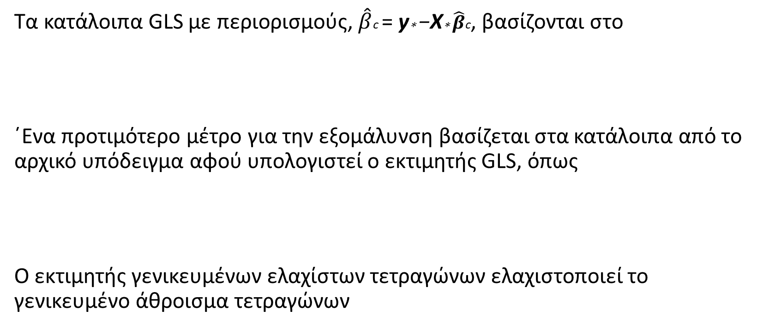
Γενικευμένη μέθοδος ελαχίστων τετραγώνων (Generalised Least Squares- GLS)
Τα κατάλοιπα GLS με περιορισμούς, $\hat{β}$c = y∗ −X∗ $\hat{β}$c, βασίζονται στο
΄Ενα προτιμότερο μέτρο για την εξομάλυνση βασίζεται στα κατάλοιπα από το αρχικό υπόδειγμα αφού υπολογιστεί ο εκτιμητής GLS, όπως
Ο εκτιμητής γενικευμένων ελαχίστων τετραγώνων ελαχιστοποιεί το γενικευμένο άθροισμα τετραγώνων

Slide 28
Εφικτός εκτιμητής ελαχίστων τετραγώνων (Feasible GLS-FGLS)
Το σύνηθες πρόβλημα περιλαμβάνει ένα μικρό σύνολο παραμέτρων α, τέτοιο ώστε Ω = Ω(α).
Για παράδειγμα, ένας τύπος που χρησιμοποιείται συχνά σε περιπτώσεις χρονολογικών σειρών είναι
που περιλαμβάνει μόνο μια πρόσθετη άγνωστη παράμετρο.
΄Ενα υπόδειγμα με ετεροσκεδαστικότητα που επίσης περιέχει μόνο μια νέα παράμετρο είναι
για κάποια εξωγενή μεταβλητή z.

Slide 29


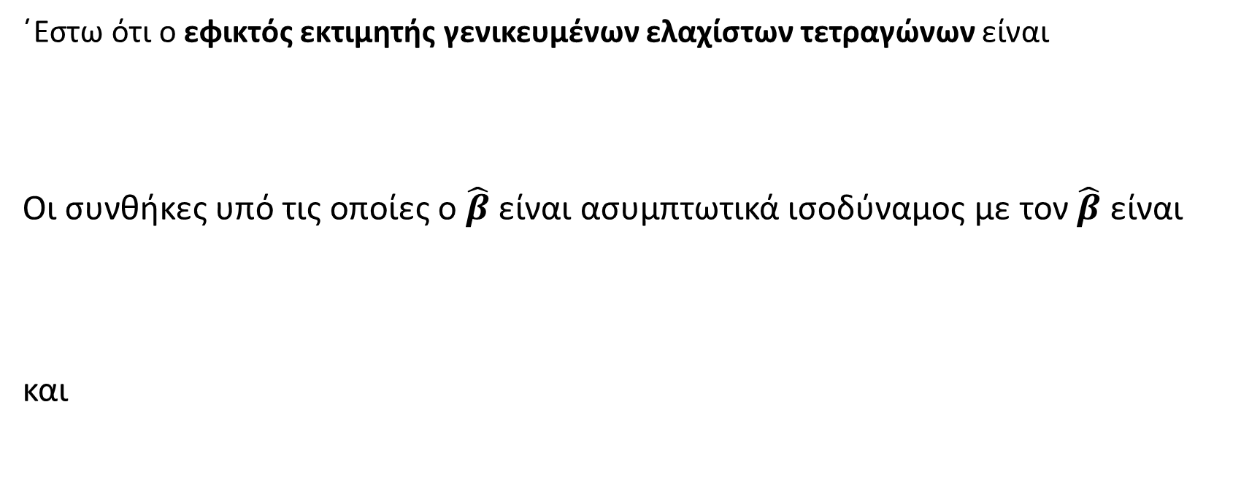
Εφικτός εκτιμητής ελαχίστων τετραγώνων (Feasible GLS-FGLS)
΄Εστω ότι ο εφικτός εκτιμητής γενικευμένων ελαχίστων τετραγώνων είναι
Οι συνθήκες υπό τις οποίες ο $\hat{β}$ είναι ασυμπτωτικά ισοδύναμος με τον $\hat{β}$ είναι
και

Slide 30
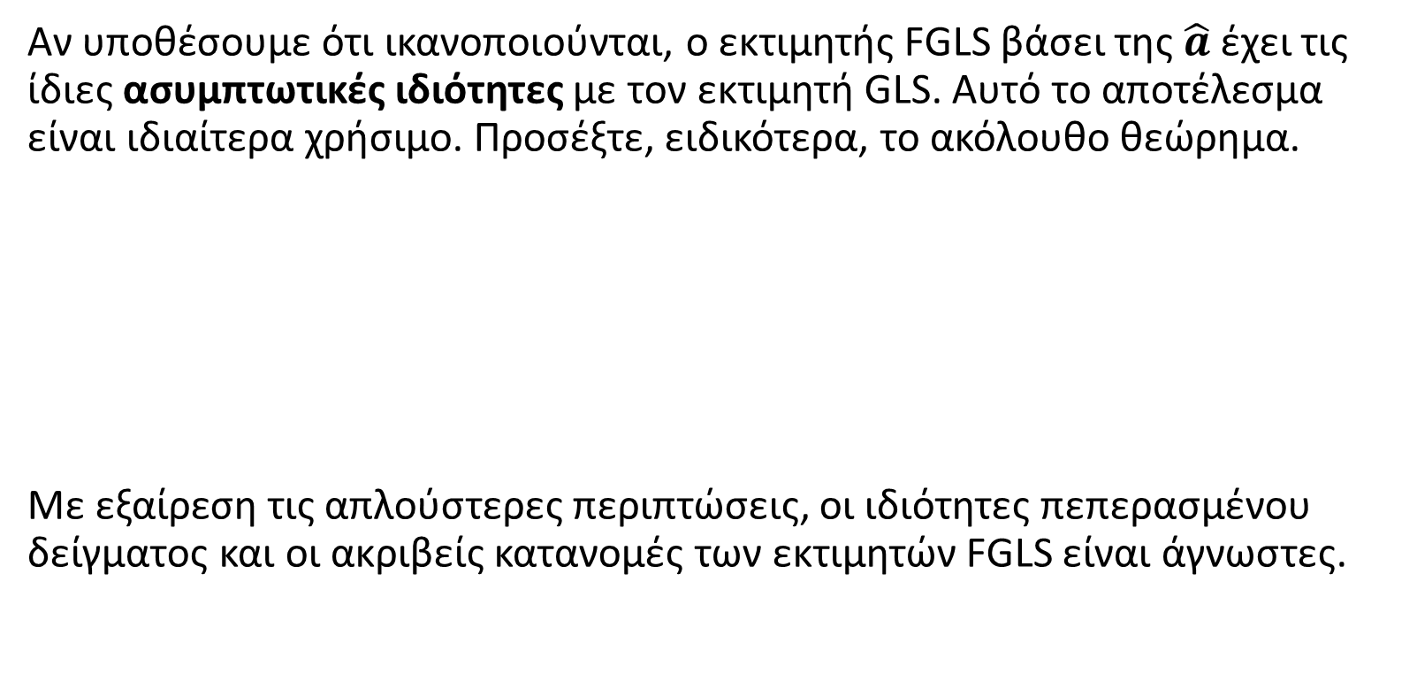
Εφικτός εκτιμητής ελαχίστων τετραγώνων (Feasible GLS-FGLS)
Αν υποθέσουμε ότι ικανοποιούνται, ο εκτιμητής FGLS βάσει της $\hat{a}$ έχει τις ίδιες ασυμπτωτικές ιδιότητες με τον εκτιμητή GLS. Αυτό το αποτέλεσμα είναι ιδιαίτερα χρήσιμο. Προσέξτε, ειδικότερα, το ακόλουθο θεώρημα.
Με εξαίρεση τις απλούστερες περιπτώσεις, οι ιδιότητες πεπερασμένου δείγματος και οι ακριβείς κατανομές των εκτιμητών FGLS είναι άγνωστες.

Slide 31
Ετεροσκεδαστικότητα και σταθμισμένα ελάχιστα τετράγωνα
Στο υπόδειγμα παλινδρόμησης με ετεροσκεδαστικότητα,
Αυτή η μορφή μας επιτρέπει να χρησιμοποιήσουμε μια κανονικοποίηση, trace(Ω) = Σiωi = n (trace= ίχνος).
΄Ετσι, η κλασική παλινδρόμηση με ομοσκεδαστικούς διαταρακτικούς όρους αποτελεί μια απλή ειδική περίπτωση με ωi = 1, i = 1, · · · , n..

Slide 32
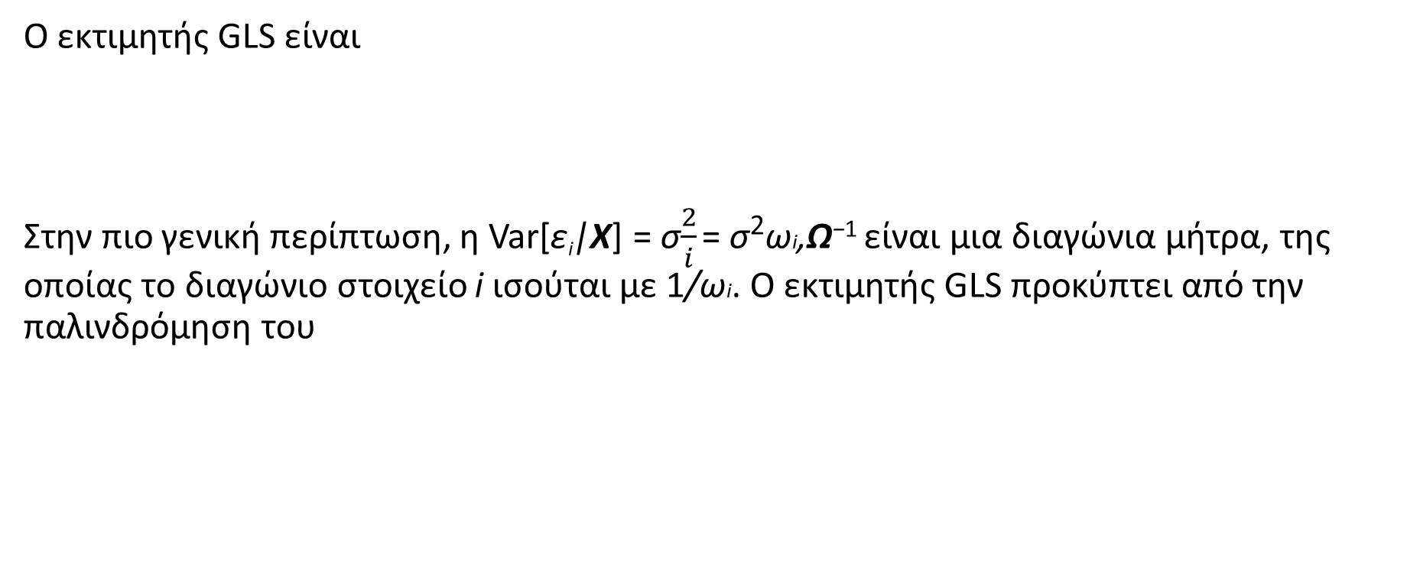
Μέθοδος σταθμισμένων ελαχίστων τετραγώνων (Weights Least Squares- WLS)
Ο εκτιμητής GLS είναι
Στην πιο γενική περίπτωση, η Var[ε_{i}|X] = σ$\frac{2}{i}$ = σ²ωi,Ω⁻¹ είναι μια διαγώνια μήτρα, της οποίας το διαγώνιο στοιχείο i ισούται με 1/ωi. Ο εκτιμητής GLS προκύπτει από την παλινδρόμηση του

Slide 33
Μέθοδος σταθμισμένων ελαχίστων τετραγώνων (Weights Least Squares- WLS)
Εφαρμόζοντας τη μέθοδο ελαχίστων τετραγώνων στο μετασχηματισμένο υπόδειγμα, παίρνουμε τον εκτιμητή σταθμισμένων ελαχίστων τετραγώνων.
όπου w_{i} = 1/ω_{i}.

Slide 34
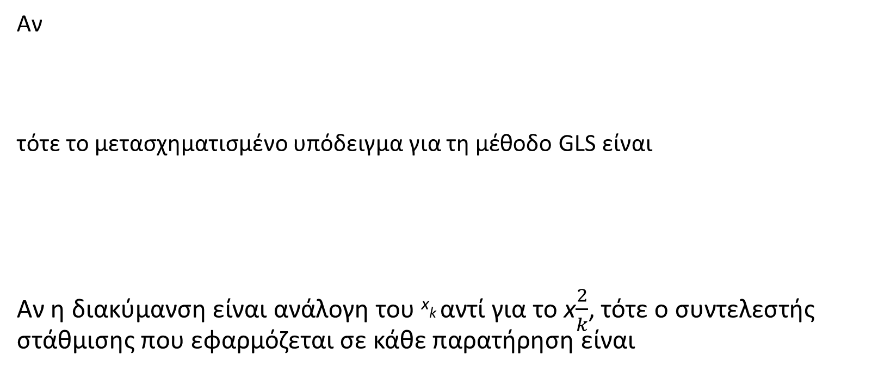
Μέθοδος σταθμισμένων ελαχίστων τετραγώνων με γνωστή Ω
Αν
τότε το μετασχηματισμένο υπόδειγμα για τη μέθοδο GLS είναι
Αν η διακύμανση είναι ανάλογη του ^{x}k αντί για το x$\frac{2}{k}$, τότε ο συντελεστής στάθμισης που εφαρμόζεται σε κάθε παρατήρηση είναι

Slide 35
Μέθοδος σταθμισμένων ελαχίστων τετραγώνων με γνωστή Ω
Ο εκτιμητής σταθμισμένων ελαχίστων τετραγώνων
είναι συνεπής, ανεξάρτητα από τους συντελεστές στάθμισης που χρησιμοποιούνται, εφόσον οι συντελεστές στάθμισης είναι ασυσχέτιστοι με τους διαταρακτικούς όρους.
Η ασυμπτωτική μήτρα συνδιακυμάνσεων του εκτιμητή
είναι

Slide 36
Μέθοδος σταθμισμένων ελαχίστων τετραγώνων με γνωστή Ω
Η ασυμπτωτική μήτρα συνδιακυμάνσεων αυτού του εκτιμητή μπορεί να εκτιμηθεί από την
Για την κατασκευή των καταλοίπων μπορεί να χρησιμοποιηθεί οποιοσδήποτε συνεπής εκτιμητής. Ο εκτιμητής σταθμισμένων ελαχίστων τετραγώνων αποτελεί έναν φυσικό υποψήφιο.

Slide 37
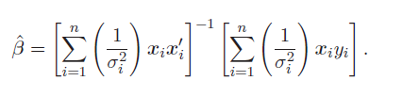
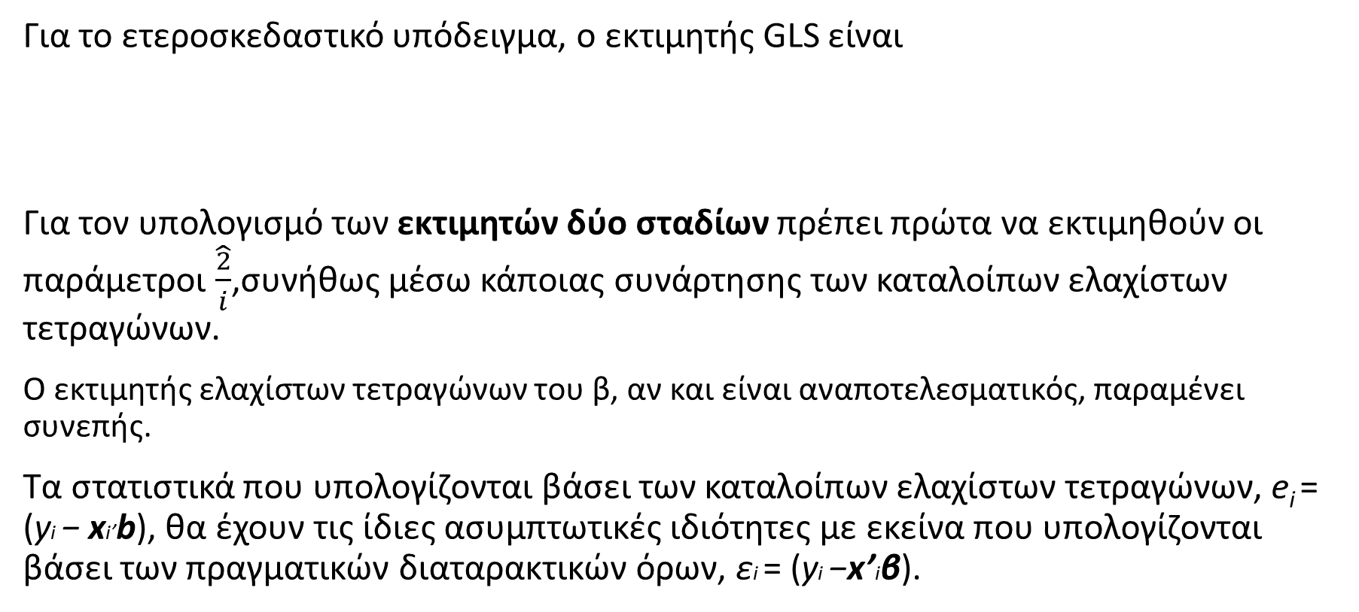
Εκτίμηση όταν η Ω περιέχει άγνωστες παραμέτρους
Για το ετεροσκεδαστικό υπόδειγμα, ο εκτιμητής GLS είναι
Για τον υπολογισμό των εκτιμητών δύο σταδίων πρέπει πρώτα να εκτιμηθούν οι παράμετροι $\hat{\frac{2}{i}}$,συνήθως μέσω κάποιας συνάρτησης των καταλοίπων ελαχίστων τετραγώνων.
Ο εκτιμητής ελαχίστων τετραγώνων του β, αν και είναι αναποτελεσματικός, παραμένει συνεπής.
Τα στατιστικά που υπολογίζονται βάσει των καταλοίπων ελαχίστων τετραγώνων, e_{i} = (yi − xi’b), θα έχουν τις ίδιες ασυμπτωτικές ιδιότητες με εκείνα που υπολογίζονται βάσει των πραγματικών διαταρακτικών όρων, εi = (yi −x’iβ).

Slide 38
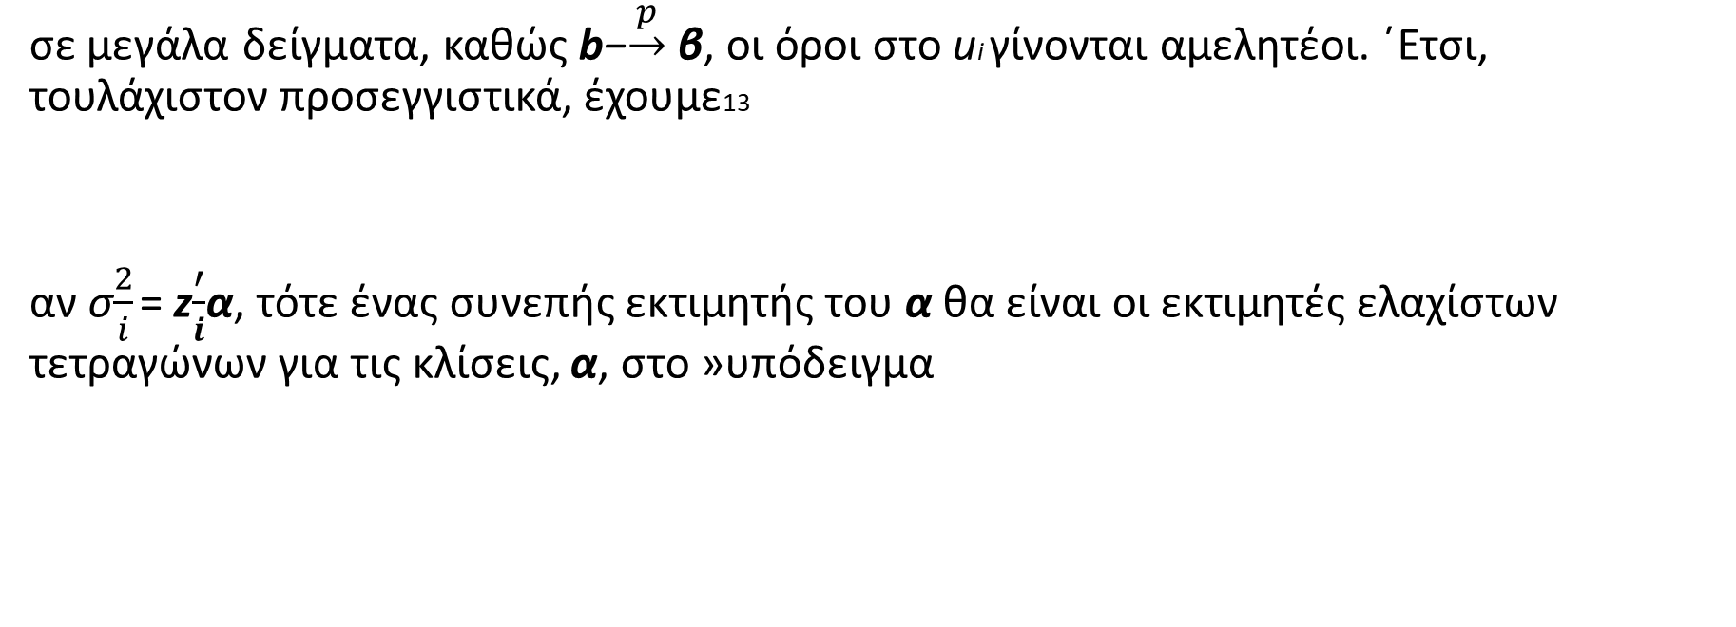
Εκτίμηση όταν η Ω περιέχει άγνωστες παραμέτρους
σε μεγάλα δείγματα, καθώς b−$\underset{→}{p}$ β, οι όροι στο ui γίνονται αμελητέοι. ΄Ετσι, τουλάχιστον προσεγγιστικά, έχουμε13
αν σ$\frac{2}{i}$ = z$\frac{′}{i}$α, τότε ένας συνεπής εκτιμητής του α θα είναι οι εκτιμητές ελαχίστων τετραγώνων για τις κλίσεις, α, στο »υπόδειγμα

Slide 39
Γενικός έλεγχος WHITE
Για να διατυπώσουμε του διαθέσιμους ελέγχους, είναι απαραίτητο να προσδιορίσουμε τη φύση της ετεροσκεδαστικότητας, έστω και σε πρόχειρους όρους.
Μια ισοδύναμη προσέγγιση είναι η χρήση ενός F-στατιστικού για τον έλεγχο της υπόθεσης ότι γ1 = 0 και γ2 = 0 στην παλινδρόμηση
Ο έλεγχος White είναι γενικός. Δεν απαιτείται οποιαδήποτε υπόθεση αναφορικά με τη φύση της ετεροσκεδαστικότητας ώστε αυτός ο έλεγχος να διενεργηθεί.

Slide 40
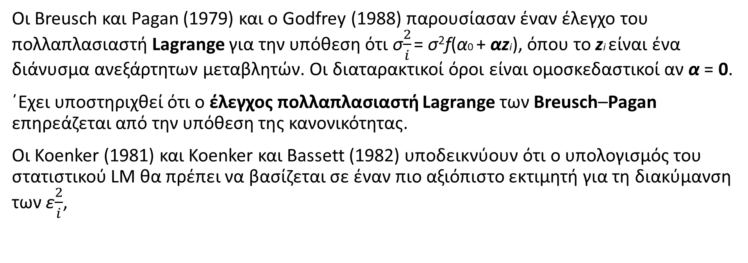
Ο έλεγχος του πολλαπλασιαστή LAGRANGE
Οι Breusch και Pagan (1979) και ο Godfrey (1988) παρουσίασαν έναν έλεγχο του πολλαπλασιαστή Lagrange για την υπόθεση ότι σ$\frac{2}{i}$ = σ²f(α0 + αzi), όπου το zi είναι ένα διάνυσμα ανεξάρτητων μεταβλητών. Οι διαταρακτικοί όροι είναι ομοσκεδαστικοί αν α = 0.
΄Εχει υποστηριχθεί ότι ο έλεγχος πολλαπλασιαστή Lagrange των Breusch–Pagan επηρεάζεται από την υπόθεση της κανονικότητας.
Οι Koenker (1981) και Koenker και Bassett (1982) υποδεικνύουν ότι ο υπολογισμός του στατιστικού LM θα πρέπει να βασίζεται σε έναν πιο αξιόπιστο εκτιμητή για τη διακύμανση των ε$\frac{2}{i}$,

Slide 41
Παράδειγμα 9.2. ΄Ελεγχοι για Ετεροσκεδαστικότητα
Χρησιμοποιούμε τις προτεινόμενες μεθόδους για να εφαρμόσουμε τον έλεγχο για ετεροσκεδαστικότητα στα δεδομένα δαπανών πιστωτικών καρτών στο Παράδειγμα 9.2.
  1. ΄Ελεγχος White
  2. ΄Ελεγχος Breusch–Pagan

Slide 42
Παράδειγμα 9.3. Πολλαπλασιαστική Ετεροσκεδαστικότητα
Στο Παράδειγμα 6.6, εκτιμούμε μια συνάρτηση κόστους για τη βιομηχανία αεροπορικών μεταφορών των ΗΠΑ με τη μορφή
όπου Ci,t είναι το συνολικό κόστος, Qi,t είναι το προϊόν και Pfuel,i,t είναι η τιμή των καυσίμων, ενώ οι 90 παρατηρήσεις που περιλαμβάνει το σύνολο δεδομένων αναφέρονται σε έξι επιχειρήσεις σε ορίζοντα 15 ετών.
Το υπόδειγμα είναι

Slide 43
Ετεροσκεδαστικότητα κατά ομάδες
Μια παλινδρόμηση με ετεροσκεδαστικότητα κατά ομάδες έχει τις διαρθρωτικές εξισώσεις
Οι n παρατηρήσεις χωρίζονται σε G ομάδες, κάθε μια εκ των οποίων περιλαμβάνει ng παρατηρήσεις.

Slide 46
Ετεροσκεδαστικότητα κατά ομάδες
Οι κλίσεις είναι ίδιες για όλες τις ομάδες, αλλά για τις παρατηρήσεις στην ομάδα g ισχύει

Slide 47
Ετεροσκεδαστικότητα κατά ομάδες
Επομένως, χρησιμοποιώντας τα διανύσματα των καταλοίπων OLS ανά ομάδα,
Προκύπτει ο εκτιμητής που απαιτείται για τη διακύμανση των διαταρακτικών όρων ανά ομάδα.
Ο εκτιμητής δίνεται από την Εξίσωση (9-33), ενώ η αντίστροφη μήτρα αυτού είναι η εκτιμήτρια της ασυμπτωτικής μήτρας συνδιακυμάνσεων

Slide 48
Ετεροσκεδαστικότητα κατά ομάδες

Slide 49

Παράδειγμα 9.4. Ετεροσκεδαστικότητα Κατά Ομάδες
Οι Baltagi και Griffin (1983) μελέτησαν τη χρήση βενζίνης σε 18 από τις 13 χώρες του ΟΟΣΑ. Το υπόδειγμα που αναλύεται στο άρθρο είναι
όπου i = χώρα και t = 1960, · · · , 1978.
Το F-στατιστικό για τον έλεγχο της μηδενικής υπόθεσης ότι όλοι οι σταθεροί όροι είναι ίσοι είναι
όπου e0 είναι το διάνυσμα των καταλοίπων στην παλινδρόμηση με σταθερό όρο και e1 είναι η παλινδρόμηση χωρίς σταθερούς όρους ανά χώρα.

